Slide 1

Contenedores I
Hello Docker !

Slide 2

Yolanda Azcúnaga
Me llamo Yolanda Azcúnaga y trabajo desde hace 4 años en Google como Cloud Engineer especialista en modernización de infraestructura.
Anteriormente trabajé como arquitecta de cloud en Amazon Web Services y Microsoft, ayudando a empresas de todo tipo a desarrollar sus proyectos en la nube.
https://www.linkedin.com/in/yolanda-azcunaga/

Slide 3
Sesiones de Docker
Hello Docker (Orientación y setup)
Trabajar con imágenes
Contenerización de aplicaciones
Almacenamiento
Redes
Monitorización

Slide 4
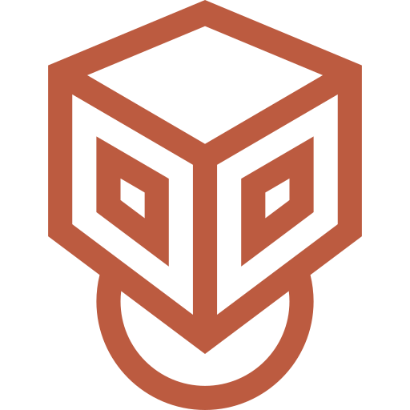
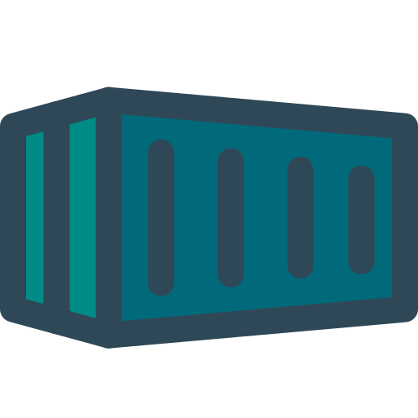

Cronología en forma de máquinas
1 Máquina => 1 Aplicación
Máquinas Virtuales
Hello Containers!
web
api
BBDD
SO
SO
SO
web
api
BBDD
web
api
BBDD
SO
SO
SO
SO
SO
Servers al 10% de su capacidad
1 máquina => múltiples aplicaciones
Todos los contenedores comparten SO del host
Cada VM Necesita su SO, % CPU, % Memoria
Consumen menos recursos que una VM
Tardan en arrancar + difícil migrar
Se levantan rápido

Slide 5
Maquina Virtuales vs Contenedores
VM
CONTAINER
App A
App A
App A
App A
App A
App A
Bins/Libs
Bins/Libs
Bins/Libs
Bins/Libs
Bins/Libs
Bins/Libs
Guest OS
Guest OS
Guest OS
Docker
Hypervisor
SO
Infraestructure
Infraestructure

Slide 6


Slide 7
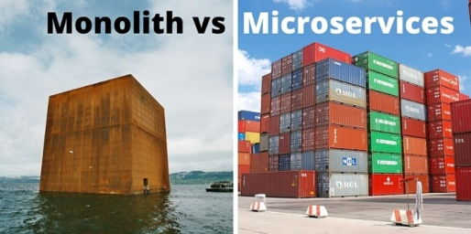
Microservicios

Slide 8
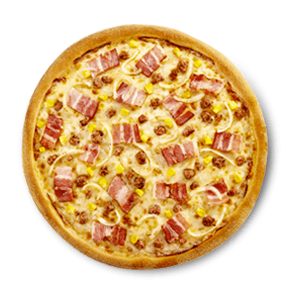
Microservicios
2 Pizza Teams

Slide 9
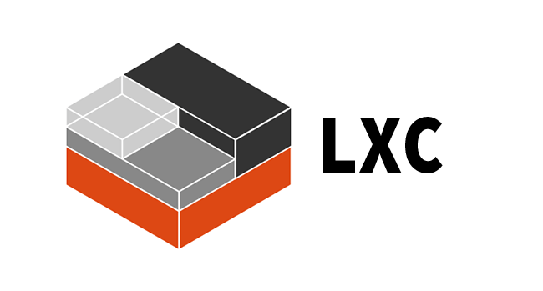
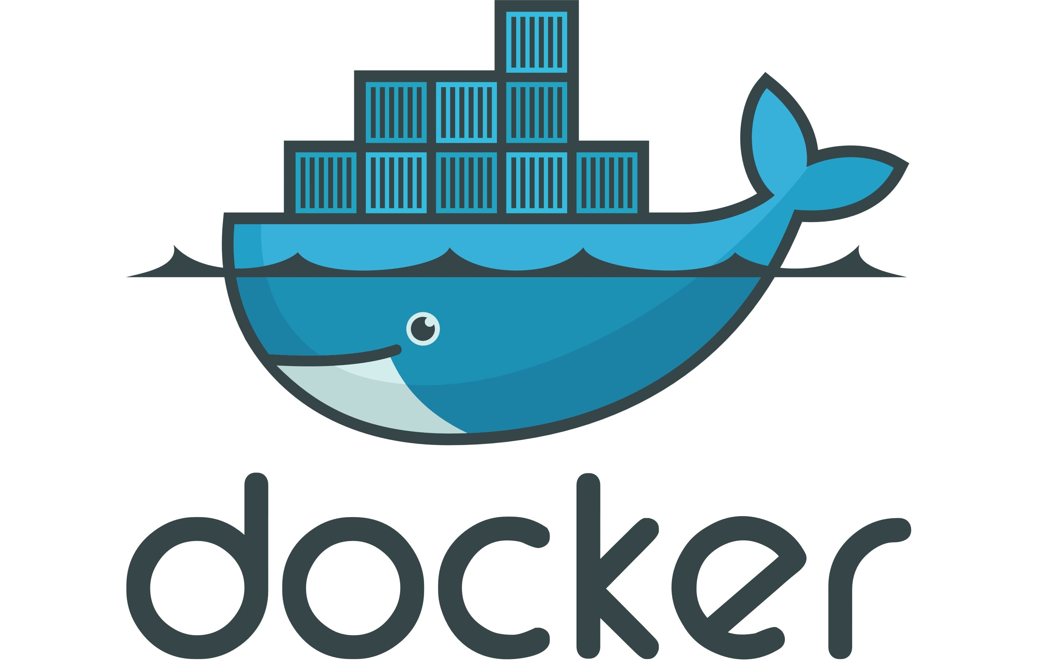

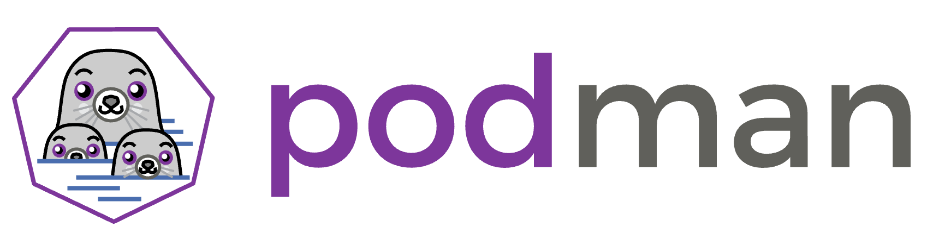
Soluciones de contenedores

Slide 10
El término Docker
Docker == Dock worker
Alguien que carga y descarga cargamentos de barcos

Slide 11
Pero… ¿Qué es docker?
Docker
Docker Inc.
Es un software que puede ejecutarse en Windows, Linux y Mac y que permite crear administrar e incluso orquestar contenedores.
Es la empresa que creó la tecnología en San Francisco, fundada por Solomon Hykes.

Slide 12
Pero… ¿Qué es un contenedor?
Proceso ejecutándose, aislado de otros procesos/contenedores y del host.
Los contenedores modernos nacen en Linux y se apoyan en kernel, namespaces, control groups, unión filesystems y Docker
A día de hoy también es posible el uso de contenedores Windows.
Docker hace que el uso de contenedores sea simple.
Los contenedores se crean mediante imágenes

Slide 13
¿Qué es una imagen?
Una imagen es el resultado de la receta con los ingredientes que necesita tu aplicación para poder ser ejecutada. Estas se generan a través de un archivo llamado Dockerfile.
Dockerfile
ubuntu
Imagen
node
api

Slide 14
La foto completa
FROM node
COPY src/ app/
RUN npm install
CMD ["npm", "start"]
Image
build
run
DockerFile
Docker Image
Docker Container

Slide 15
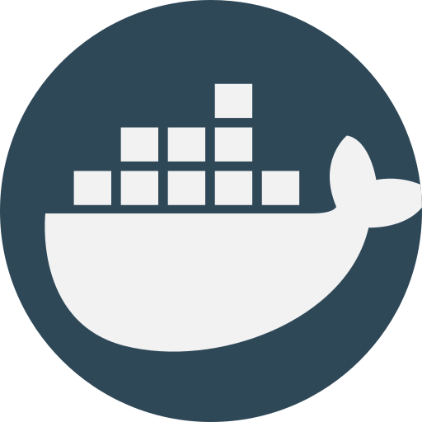
Docker Engine
Docker es una aplicación cliente-servidor, por lo que necesitas tener las dos partes funcionando.
container
image
Este tándem cliente-servidor se llama Docker Engine.
network
Client
docker cli
Data volumes
REST API
El Docker Client es solamente un CLI para hacer peticiones a la API REST, la cual es responsable de interactuar con el docker daemon o dockerd, el cual lidia con el SO para asegurarse que el comportamiento de este es el apropiados para los contenedores
Server
Docker daemon

Slide 16
Partes de la tecnología Docker
Runtime
Daemon
El orquestador

Slide 17
Arquitectura de Docker
Client
DOCKER_HOST
Registry
docker pull
Docker Daemon
docker build
Contenedores
Imágenes
docker run

Slide 18
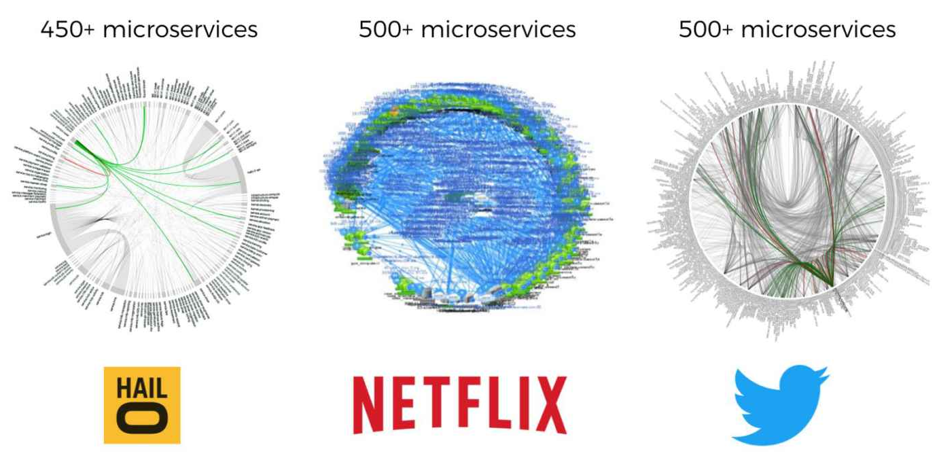
El gran reto…

Slide 19
¿ Y Kubernetes?
Kubernetes es un proyecto Open Source de Google que se ha convertido en el orquestador de facto de contenedores
Usaba Docker como su runtime por defecto.

Slide 20
¿Pero que ha pasado?
Don't Panic: Kubernetes and Docker
“Docker as an underlying runtime is being deprecated in favor of runtimes that use the Container Runtime Interface (CRI) created for Kubernetes. Docker-produced images will continue to work in your cluster with all runtimes, as they always have”
“This change addresses a different environment than most folks use to interact with Docker. The Docker installation you’re using in development is unrelated to the Docker runtime inside your Kubernetes cluster.”

Slide 21
¿Que necesito para empezar?
Docker es compatible con Windows, Mac y Linux
Puedes instalarlo en la nube, on premise o en un portátil
Docker desktop es un producto de Docker Inc. que puedes instalar en tu máquina, está pensado para desarrollo. Incluye compose y también puedes habilitar un clúster de Kubernetes de un nodo
Entorno en la nube para jugar con Docker: https://labs.play-with-docker.com

Slide 22
break;

Slide 23
Resumen
Docker es una plataforma para devs y admins para desarrollar.
Una imagen es el resultado de la receta y los ingredientes que necesita tu aplicación para poder funcionar
Un contenedor es una instancia de una imagen
La forma de interactuar con Docker es a través del CLI.

Slide 24

¡¡ A los teclados !!

Slide 25
Chuleta - Comandos básicos
docker run
Para ejecutar un contenedor.
docker ps
Te lista los contenedores que se están ejecutando.
docker attach
Te permite engancharte a un contenedor (entrada, salida y streams de errores).
docker cp
Te permite copiar archivos al contenedor y viceversa
docker kill
Para poder matar o uno o más contenedores que estén corriendo
docker start/stop
Para arrancar o parar un container (stop mantiene el estado)
docker rm
Elimina uno o más contenedores (eliminando el estado)

Slide 26
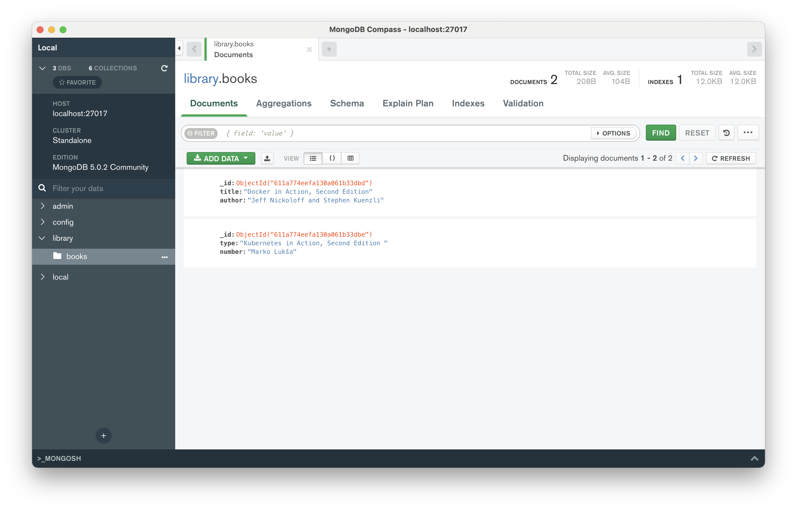
Deberes - Ejercicio 1
Crea un contenedor con MongoDB, protegido por usuario y contraseña.
Conectate utilizando Mongo Compass.
Crea una base de datos llamada Library con una colección llamada Books.
Importa los datos de books.json en el directorio de la unidad.
Resultado:

Slide 27
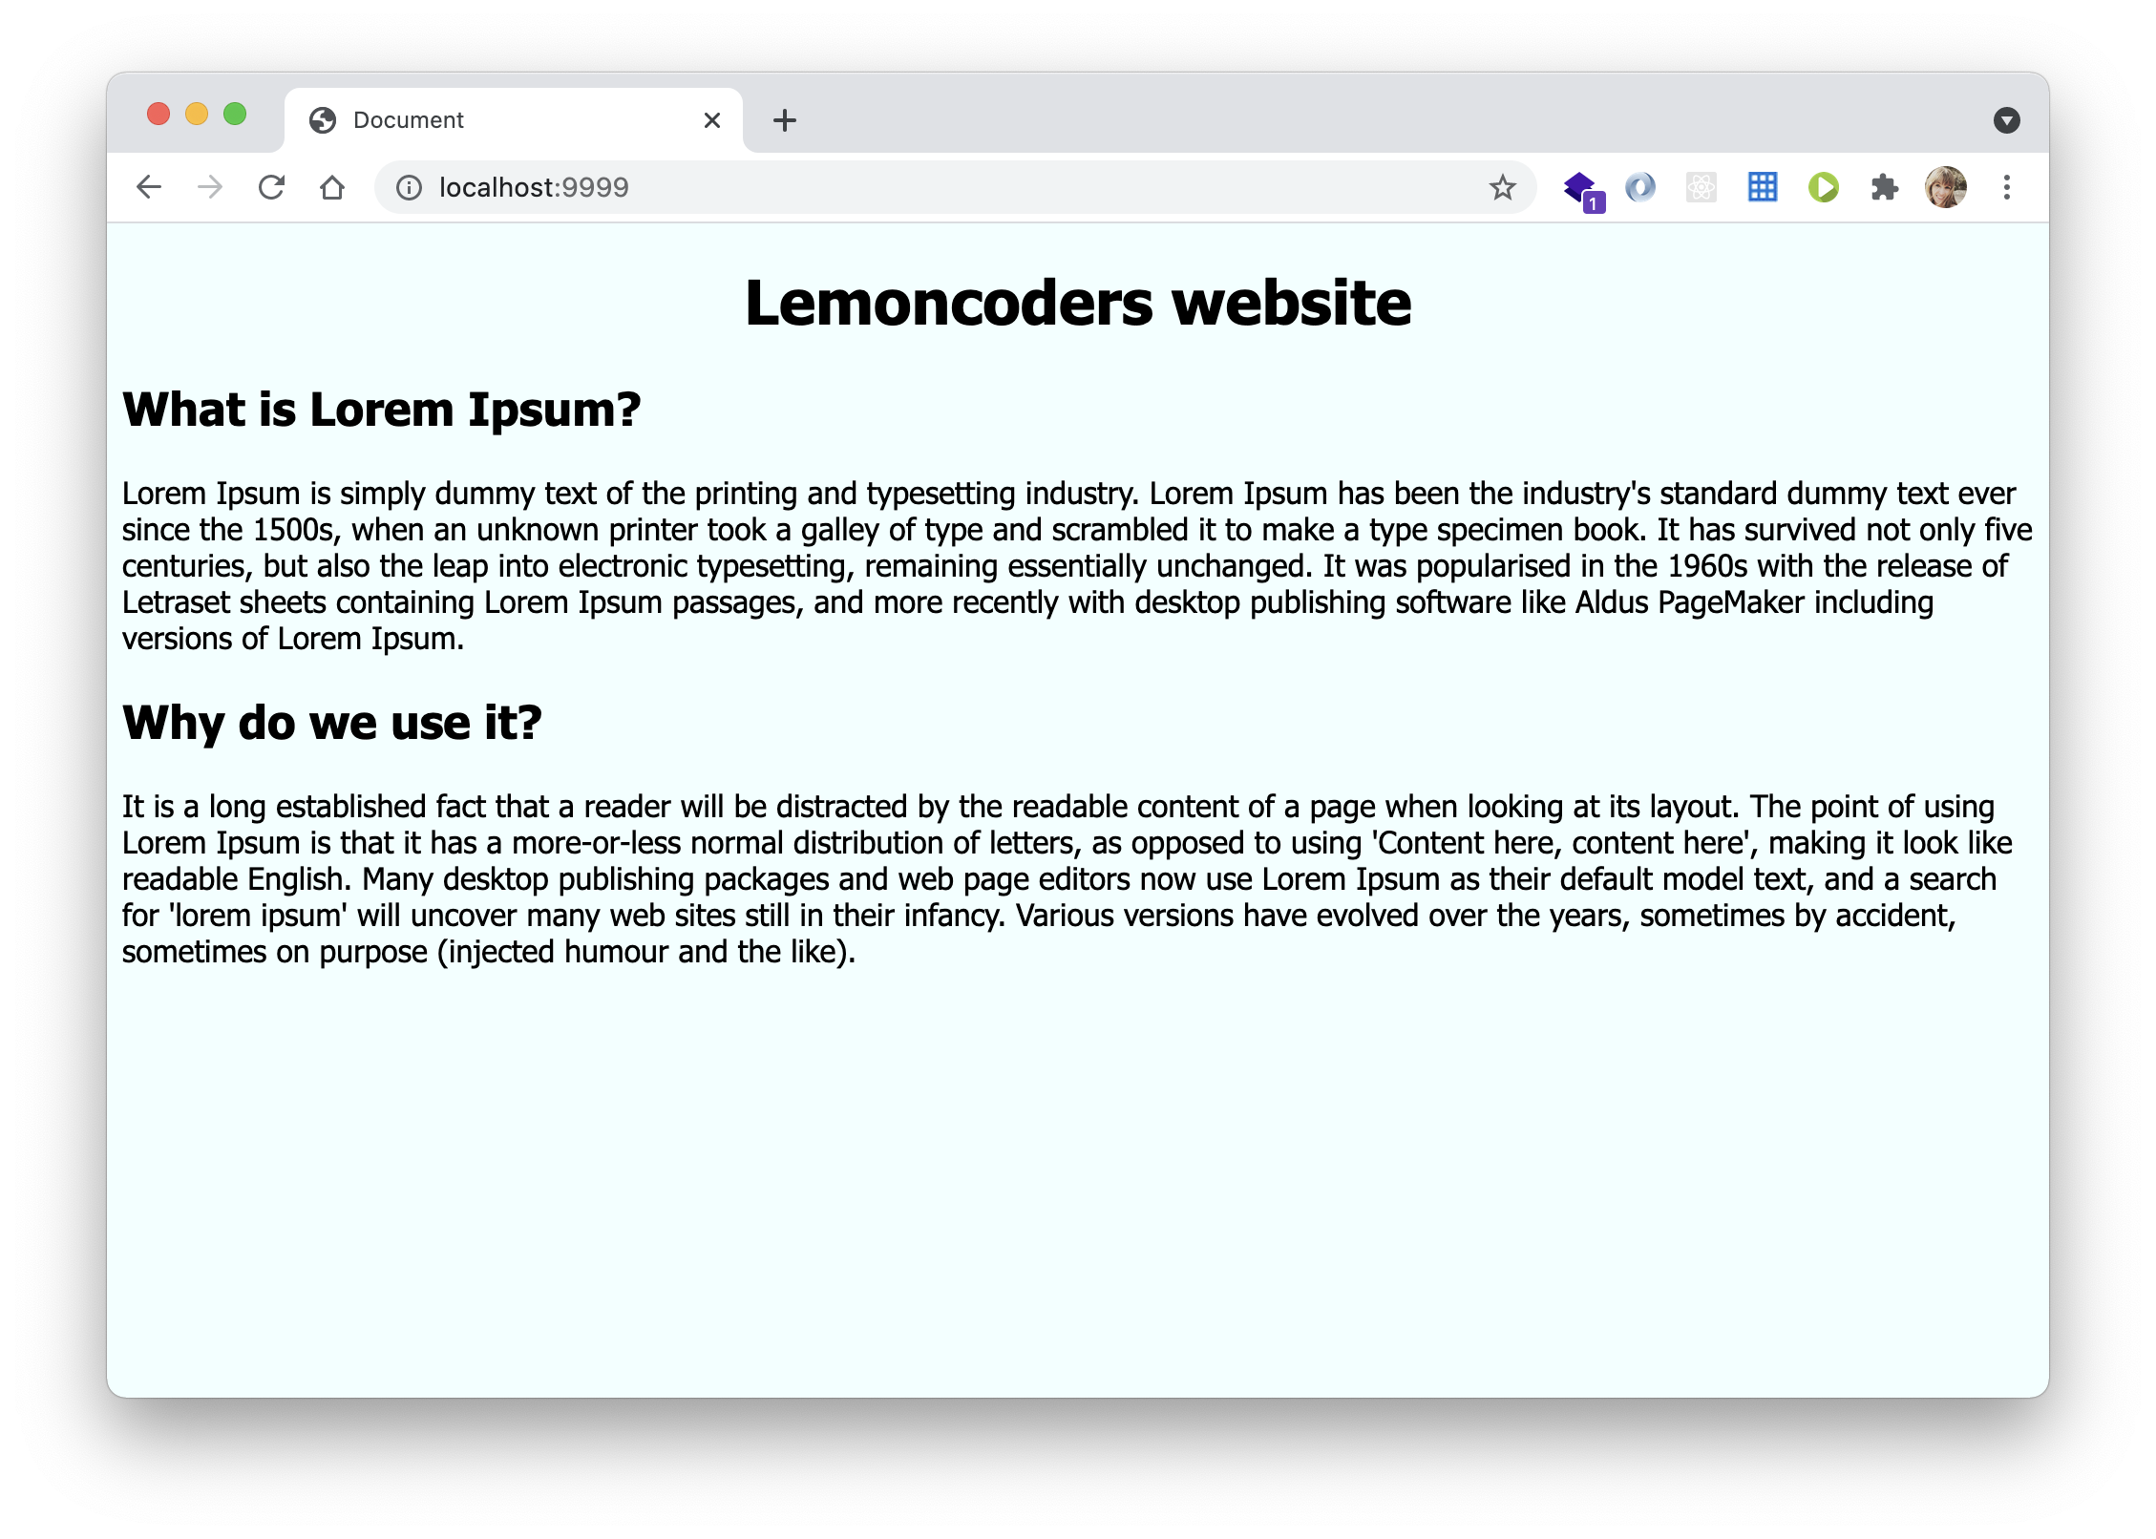
Deberes - Ejercicio 2
Crea un contenedor llamado lemoncoders-web, con Nginx, accesible desde http://localhost:9999
Copia el contenido de la carpeta lemoncoders-web de la unidad en la ruta que sirve este servidor.
Ejecuta ls desde fuera para ver que el contenido se ha copiado correctamente.
Accede a través del navegador de tu máquina.
Resultado:

Slide 28
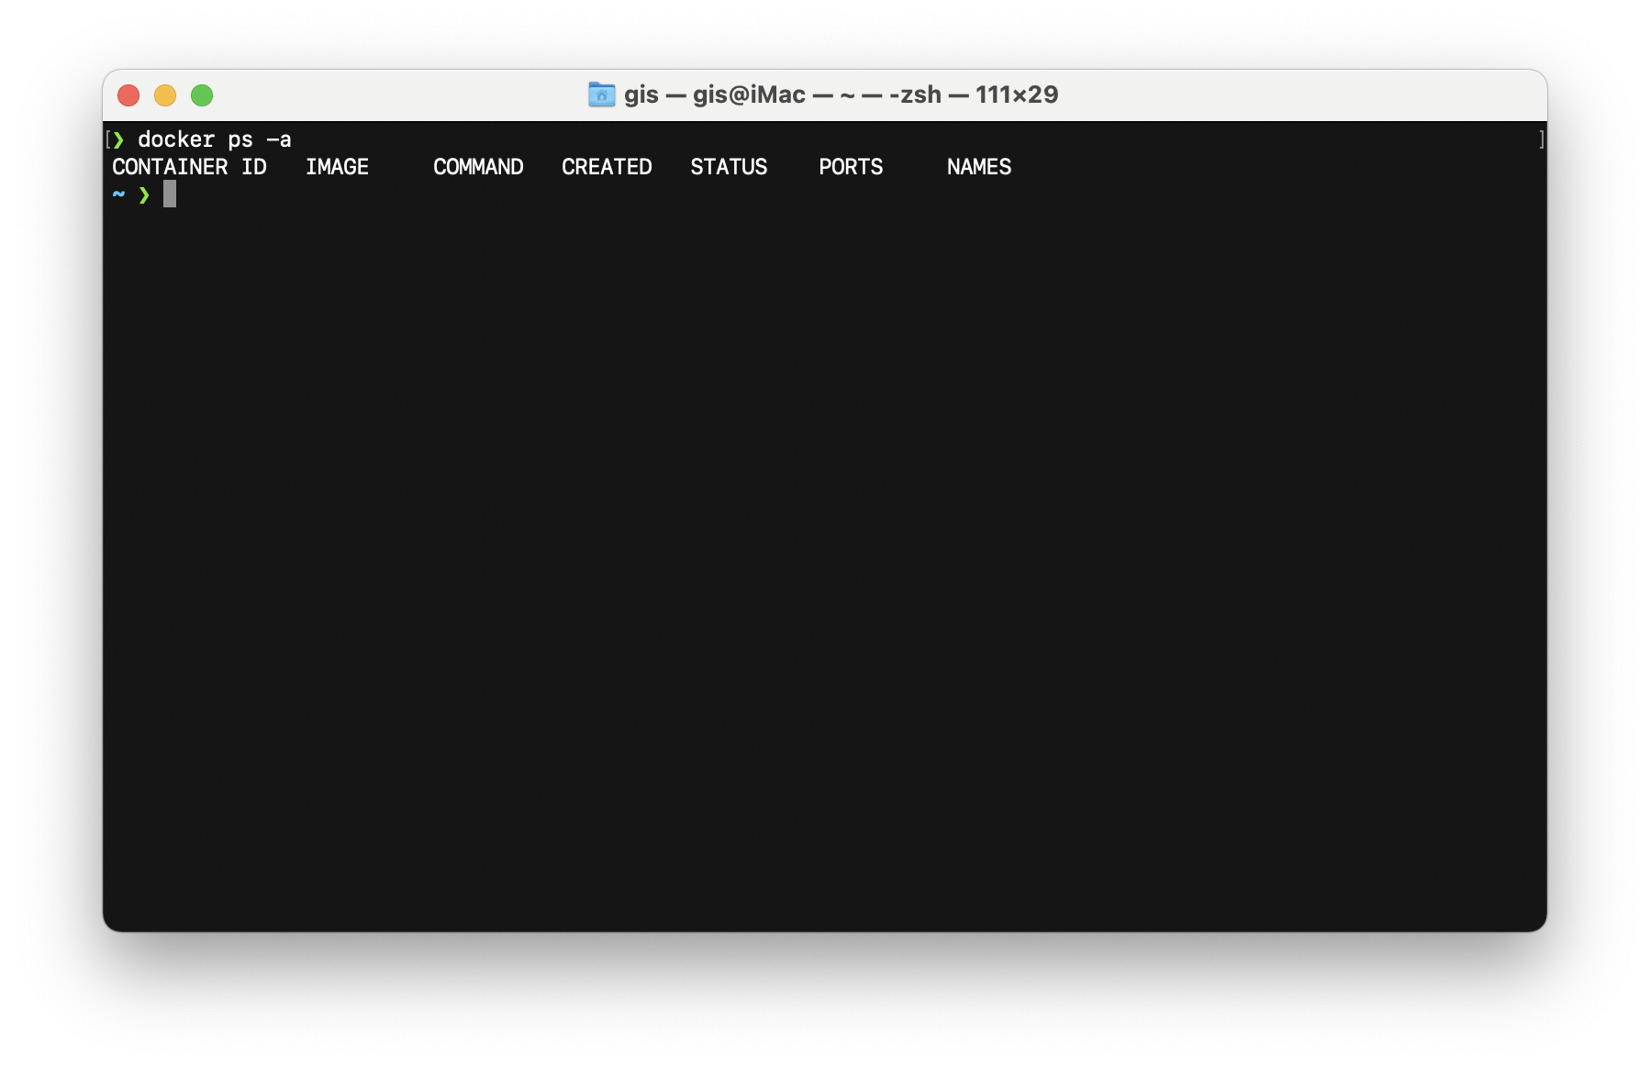
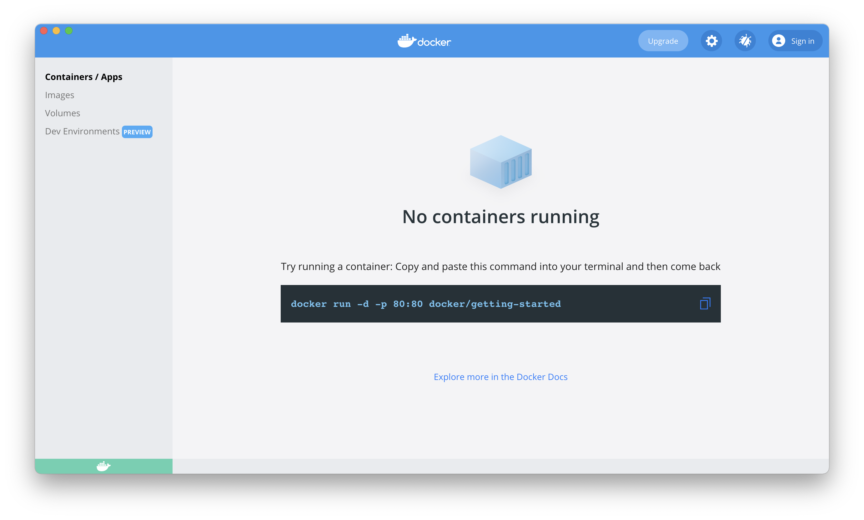
Deberes - Ejercicio 3
Resultado:
Eliminar todos los contenedores que tienes ejecutándose en tu máquina.

Slide 29




¡ Muchas gracias !
@lemoncoders
@basefactorteam
https://github.com/lemoncode

